Slide 1
Технология SEOS как основа наиболее безопасной и современной СКУД
Алексей Умнов
2 марта 2016 года

Slide 2
Основные вопросы
От HID Prox до Seos: четыре поколения бесконтактных устройств от компании HID Global
Объект безопасной идентификации (SIO) как основа защищённого хранения информации
Основные преимущества при использовании Seos
Устройства и решения, работающие на основе Seos
Считыватели iCLASS SE Seos Profile
Решения HID Global для плавного перехода на самую защищённую технологию
Notes:
Случайное совпадение: 1.) H10301 на разных технологиях 2.) Выдача EM в формате W26

Slide 3
Мифы о Seos
Seos – это аббревиатура
Seos – это разновидность карт iCLASS
Seos нужен только для мобильных устройств
Seos работает только по NFC
Seos был Греческим Богом дверей
Seos стоит дороже
Seos будет доступен в будущем

Slide 4
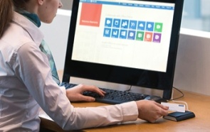
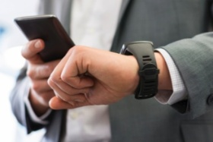
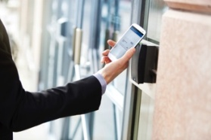

Что же такое Seos?
Seos – это технология, являющаяся прорывом в сфере идентификаторов
Seos даёт свободу в выборе устройства для безопасного доступа к большему количеству различных приложений с уверенностью в том, что безопасность и конфиденциальность гарантированы
Больше приложений
Больше выбора
Больше уверенности

Slide 5
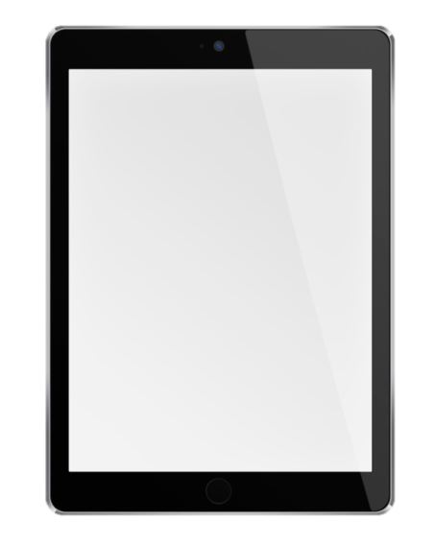
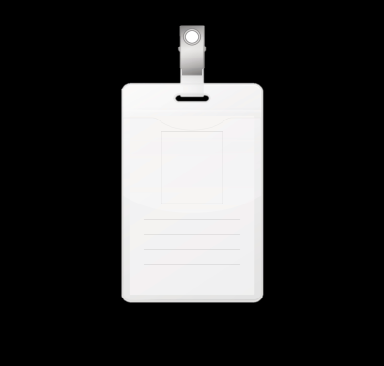
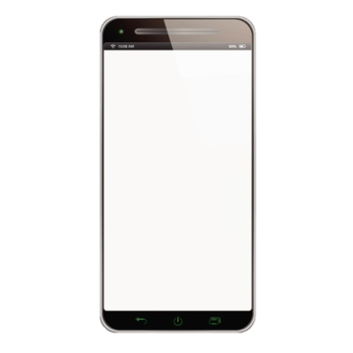
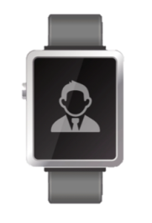



Больше выбора
Идентификация по смарт-карте, с использованием смартфона или планшета
Технология Seos предлагает свободу выбора:
  Устройств и платформ
  Считывателей
  Коммуникационных протоколов
  Операционных систем
  ... на основе ваших требований

Slide 6
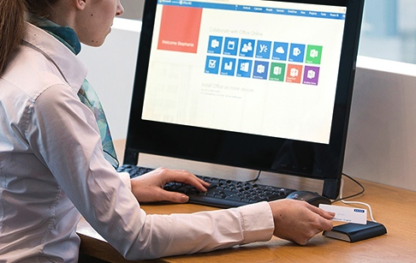
Больше приложений
Новый уровень гибкости открывает новые возможности
Технология Seos делает возможной реализацию большого количества приложений для физического и логического доступа, в их числе:
  Доступ в здание
  Доступ к компьютеру или планшету
  Безопасная печать
  Учет рабочего времени и посещаемости
  Безналичная торговля
  ... и многое другое
  По-настоящему универсальный идентификатор!

Slide 7

Больше уверенности
Seos обеспечивает наивысший уровень безопасности и конфиденциальности
Идентификаторы Seos позволяют реализовать удобный и безопасный доступ в помещение, к данным и «облачным» сервисам
Технология основана на проверенной стандартной криптографии
Развивается для удовлетворения потребностей
конечных пользователей сегодня ... и в будущем

Slide 8
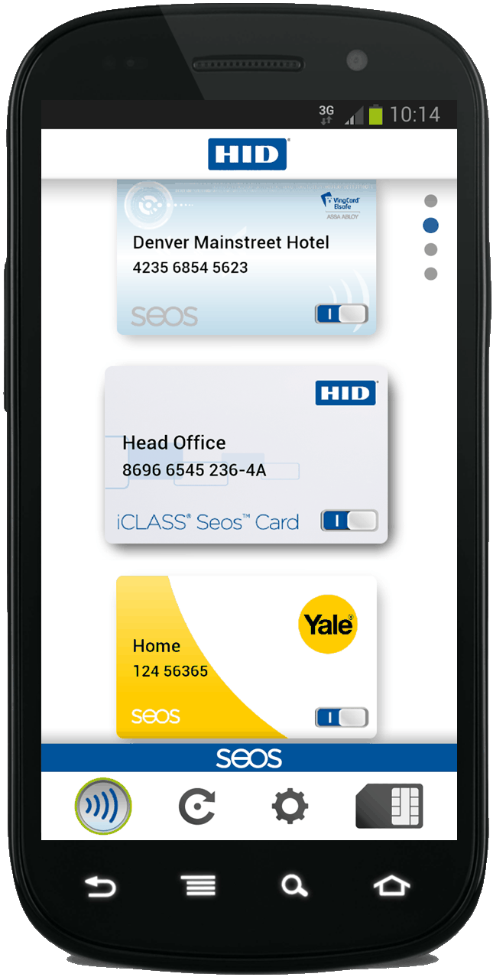
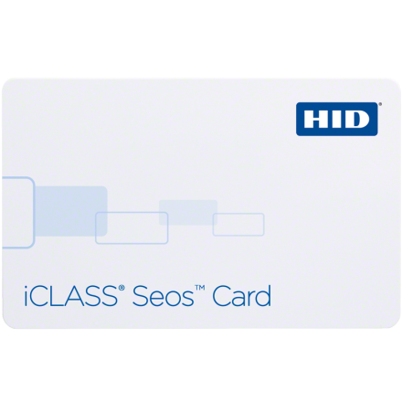
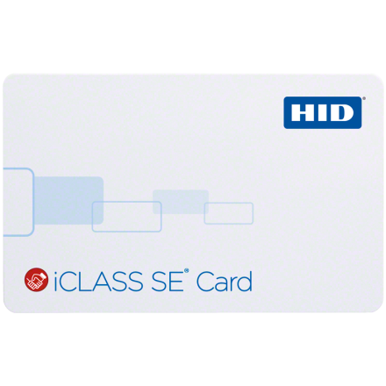
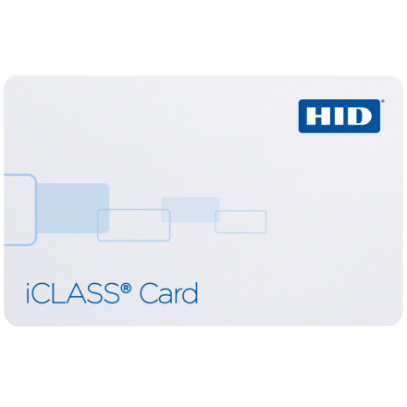
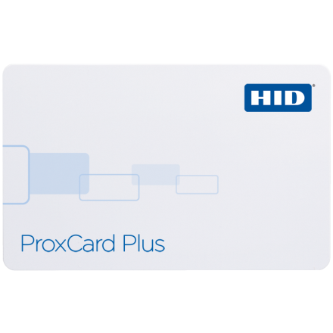
Эволюция бесконтактных технологий
4^{ое} поколение
2013
3^{е} поколение
2011
2^{ое} поколение
Безопасность и функциональность
2002
1^{ое} поколение
1990’s
Время

Slide 9
1-ое поколение: HID Prox
Низкочастотная технология (125 кГц)
Единственная функция – передача идентификационного признака
Идентификационная информация хранится в открытом виде
Отсутствие режима аутентификации
Конкурирующие технологии: Indala, EM

Slide 10
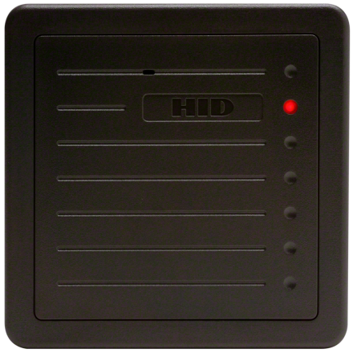
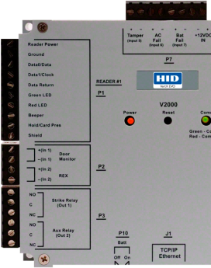
Первое поколение:
125кГц Proximity – No Encryption
Data 0
10111101100100110100101000
Data 1
Notes:
Первая бесконтактная технология, идентификационная информация хранится в незашифрованном виде внутри карты.

Slide 11
2-ое поколение: карты и считыватели iCLASS
Частота: 13,56 МГц
Поддержка разных приложений - защищённая область памяти, разбитая на независимые области
Идентификатор СКУД хранится в открытом виде
Взаимная аутентификация (диверсификационные ключи длиной 8 байт)
Конкурирующие технологии: Mifare Classic, Legic

Slide 12
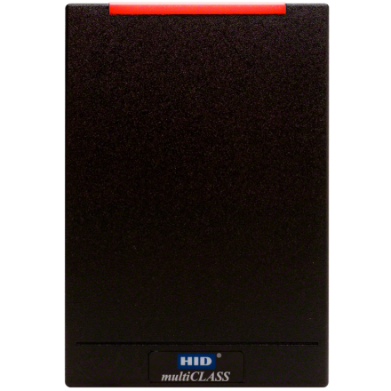


Второе поколение:
Смарт-карта 13,56МГц с памятью – Card Encryption
Data 0
10111101100100110100101000
Data 1
48B95EFD
A8D97EFC
18B97EF6
28D97EFB
Notes:
Подлинная бесконтактная технология HID (Genuine HID®), идентификационная информация хранится внутри карты, для доступа к информации используется шифрование.

Slide 13
3-е поколение: iCLASS SE
В считыватель добавлен специальный модуль SAM
Идентификатор СКУД хранится в виде SIO (ключ шифрования 16 байт + ключ для цифровой подписи 12 байт)
Многоуровневая аутентификация

Slide 14

Secure Identity Object (SIO)
Безопасный объект идентификационных данных (SIO) усиливает безопасность существующих идентификационных технологий
SIO добавляет дополнительный слой защиты в добавлении к тем, которые обеспечиваются технологией носителя
SIO можно записать практически в любой носитель с памятью. Например, SIO может храниться на картах iCLASS, MIFARE Classic, DESFire EV1, iCLASS Seos
и на мобильных устройствах, оснащённых хранилищем Seos.

Slide 15

Что из себя представляет SIO?
SIO – это модель представления данных, благодаря применению которой создаётся дополнительный уровень безопасности для защиты чувствительной информации
  Шифрование, основанное на использовании открытых стандартов
  Цифровая подпись для удостоверения доверенного источника
  Привязка к уникальному ID носителя
Примеры чувствительной информации: идентификатор для СКУД, биометрический шаблон, электронный кошелек и т.д.
SIO – это сердцевина платформы iCLASS SE, обеспечивающий повышенную безопасность
UID: 82198823
Device ID: 356465
Signature: E5L9KFD
Device ID: 356465

Slide 16




Что из себя представляет SIO?
В SIO используются лучшие практики по созданию многоуровневой безопасности:
  Шифрование информации
  Цифровая подпись информации
  Привязка к выбранному носителю
Привязка к носителю
Цифровая подпись (CMAC 96)
Шифрование (AES128)

Slide 17
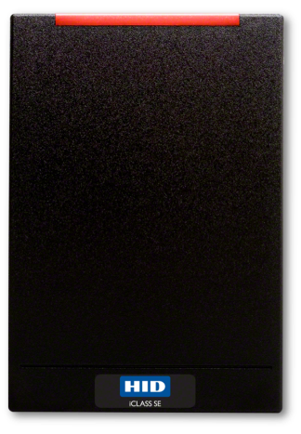




Третье поколение: Смарт-карта 13,56МГц с памятью – Card Encryption + Secure Identity Object (SIO)
Data 0
47 93 AF 1B ED 7D
10111101100100110100101000
Data 1
48B95EFD48B95EFD
A8D97EFCA8D97EFC
18B97EF618B97EF6
28D97EFB28D97EFB
UID: 10111101100100110100101000
Device ID: 356465
Signature: E5L9KFD
Notes:
Идентификационная информация хранится в форме зашифрованного объекта (SIO) внутри карты, для доступа к информации используется усиленное шифрование

Slide 18
4-ое поколение: технология Seos
Идентификатор СКУД хранится в виде SIO внутри одной/нескольких ячеек хранилища Seos
Усиленная защита информации (6 ключей длиной 16 байт + ключи для SIO, динамический CSN)
Портируемость
Независимость от аппаратной платформы и коммуникационного интерфейса
Конкурирующие технологии: Desfire EV1/EV2
Notes:
- Испытанные криптографические методы, основанные на открытых стандартах ISO (AES, SHA, Secure Messaging and Authentication)
- Реализация ядра Seos в виде программного обеспечения позволяет быстро реагировать на новые угрозы безопасности и осуществлять перенос на различные аппаратные платформы
- Случайный серийный номер (ISO 14443 UID) обеспечивает конфиденциальность

Slide 19




Что такое хранилище Seos?
Ядро Seos реализовано в виде программного приложения
Выполняется на безопасной компьютерной платформе, такой как чип бесконтактной микропроцессорной смарт-карты
Управляет хранением и извлечением цифровых идентификаторов, таких как объекты SIO
  Возможность генерации одноразовых паролей (Oath OTP)
  Потенциал для хранения пароля доступа к компьютеру
Постоянный интерфейс (“edge”) вне зависимости от типа компьютерной платформы
ID: 356465-1
get
credential
Password:
Bobby123
Seos edge
ID: 356465-2
put
credential
ID: 356465-3
Notes:
- У карты нет фиксированной структуры или предопределённого количества слотов
- Приложения могут динамически создавать уникальные слоты с требуемым объёмом памяти для хранения любых типов данных: от идентификаторов и пользовательской информации до биометрических шаблонов
- Поддерживается NFC-считывателями

Slide 20


Как в хранилище хранилище Seos обеспечивается защита каждого идентификатора?
Хранилище состоит из слотов
Для получения идентификационных данных, хранящихся в слоте Seos, считывающая система должна знать номер слота и аутентификационные ключи доступа
ID: 356465-1
get
credential
Password:
Bobby123
Seos edge
ID: 356465-2
put
credential
ID: 356465-3

Slide 21
Четвёртое поколение:
Микропроцессорная смарт-карта 13,56МГц
Хранилище Seos + Secure Identity Object (SIO)
Data 0
Data 1
Notes:
Управление хранением и извлечением идентификационных данных (в том числе в форме SIO) из практически любого смарт-устройства. Обеспечивает высочайший уровень доверия, безопасности и конфиденциальности.

Slide 22
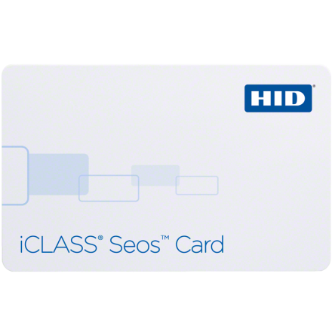

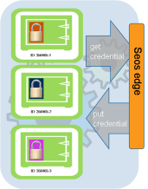
Четвёртое поколение:
Микропроцессорная смарт-карта 13,56МГц
Хранилище Seos + Secure Identity Object (SIO)
Data 0
47 93 AF 1B ED 7D
10111101100100110100101000
Data 1
48B95EFD48B95EFD
28D97EFB28D97EFB
18B97EF618B97EF6
A8D97EFCA8D97EFC
A8D97EFCA8D97EFC
18B97EF618B97EF6
28D97EFB28D97EFB
48B95EFD48B95EFD
Notes:
Управление хранением и извлечением идентификационных данных (в том числе в форме SIO) из практически любого смарт-устройства. Обеспечивает высочайший уровень доверия, безопасности и конфиденциальности.

Slide 23
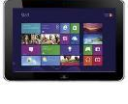





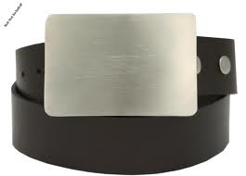
Различные форм-факторы микропроцессорных устройств для хранилища Seos
Data 0
Data 1

Slide 24
Решения HID, работающие на основе Seos
  Смарт-карты Seos®
  Считыватели iCLASS SE
  Программаторы (Asure ID® и FARGO®)
  HID Mobile Access®
  Система аутентификации ActivID® Tap
  Решения от партнёров HID Global для дополнительных приложений

Slide 25
Сравнение уровней защиты
  Mifare: Ключи доступа к носителю (6 байт, постоянные)
  iCLASS Classic: Ключи доступа к носителю (8 байт, диверсифицированные)
  iCLASS SE: Ключи доступа к носителю (8 байт) + ключи для SIO (16 + 12 байт)
  Seos: 6 ключей (16 байт каждый) + ключи для SIO (16 + 12 байт)

Slide 26
Преимущества Seos в сравнении с Desfire EV1
  Поддержка нескольких SIO
  Генерация одноразового пароля (OATH OTP)
  Независимость от аппаратной платформы и интерфейса связи
  Более гибкая организация памяти
  Карты Seos оптимизированы с учётом использования в СКУД

Slide 27
Сравнение идентификаторов HID
 | HID Prox | iCLASS Classic | iCLASS SE | Seos
Ключи Elite |  | √ | √ | √
SIO |  |  | √ | √
Несколько SIO |  |  |  | √
Одноразовый пароль |  |  |  | √
Портируемость |  |  |  | √
Различные каналы связи |  |  |  | √
Объём памяти |  | До 4 Кбайт | До 4 Кбайт | От 8 Кбайт

Slide 28
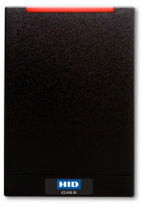
Считыватели для Seos
multiCLASS SE
Supports all HF & LF Technologies
Стоимость
iCLASS SE
Supports all HF Technologies
Безопасность

Slide 29
Считыватели для Seos
Для миграции с HID Prox на старых объектах
Для новых проектов или полной замены
multiCLASS SE
Supports all HF & LF Technologies
Стоимость
Seos profile / Prox
Supports Seos & HID Prox Credentials Only
iCLASS SE
Supports all HF Technologies
Seos Profile
Supports Seos Credentials Only
Безопасность

Slide 30
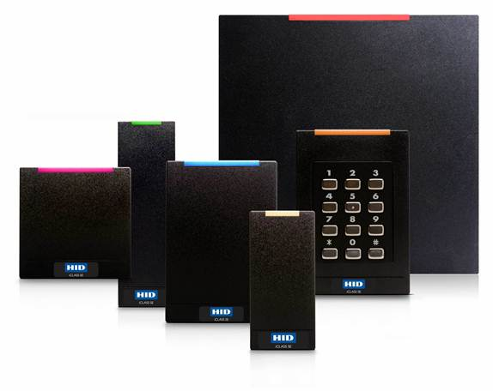
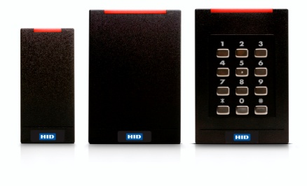
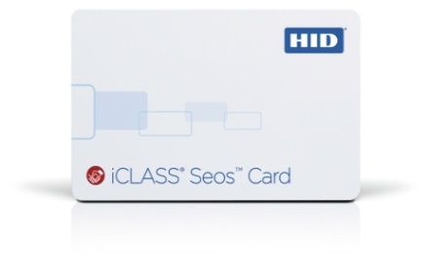
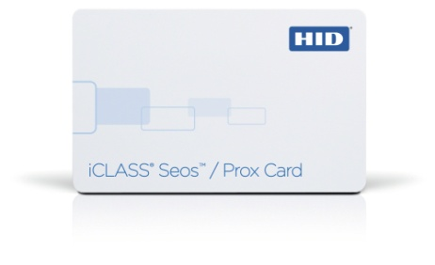
Применение карт Seos
Новые установки
iCLASS SE - Sеоs Profile считыватели
Карта Sеоs
Существующие системы
iCLASS SE – стандартные считыватели
Мультитехнологичные карты Sеоs

Slide 31
hidglobal.com
Спасибо

Slide 32
Контакты и ресурсы
Алексей Умнов aumnov@hidglobal.com
Сергей Гордеев sgordeev@hidglobal.com
Сайты www.hidglobal.com www.hidglobal.ru
Материалы для скачивания http://www.hidglobal.ru/documents
Академия HID http://www.hidglobal.com/training
Выставка МИПС 14-17 марта, стенд HID Global C407, пав.2.3

